Slide 1
СТАТИСТИКА
Представяне на данни

Slide 2
Две основни задачи на статистиката
Описателна статистика – как да се представят получените от конкретно наблюдение данни, така че да се установи характерът на измерваните величини
Анализ на данните за получаване на съответните изводи и заключения

Slide 3
Данни
Качествени признаци
Количествени признаци
За представянето на статистически данни се използват различни начини – таблици,графики,хистограми,кръгови диаграми

Slide 4
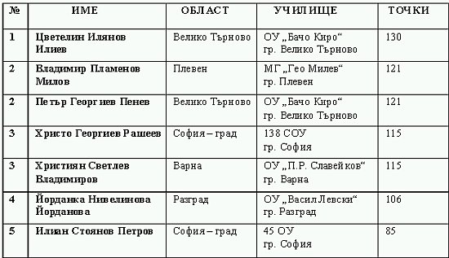
Таблици
В тях най-често се регистрират първоначално получените данни от наблюдение или изследване

Slide 5
Графики

Slide 6
Кръгова диаграма

Slide 7
Правоъгълни диаграми

Slide 8
Еднаква информация, представена чрез графика и кръгова диаграма

